Slide 1

Муниципальное бюджетное дошкольное образовательное учреждение детский сад комбинированного вида № 14
г. Батайск
Йога для детей – как всесторонний способ развития (дошкольный возраст).
Тюрина Анастасия Игоревна,
Тренер детской йоги
Сертифицированный преподаватель Федерация Йоги России russianyogafederation.ru

Slide 2
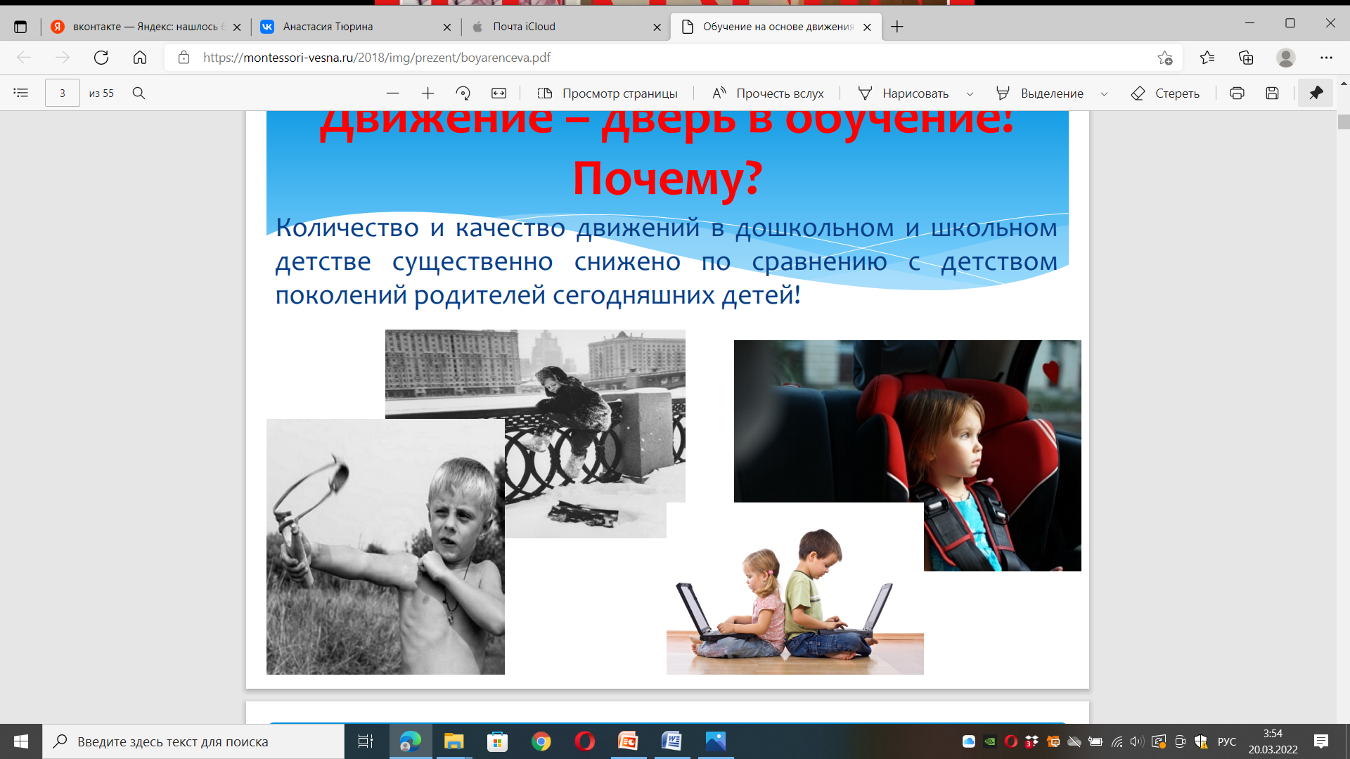
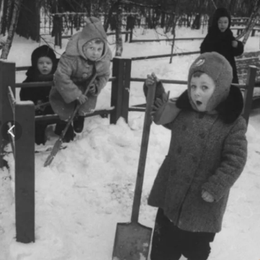
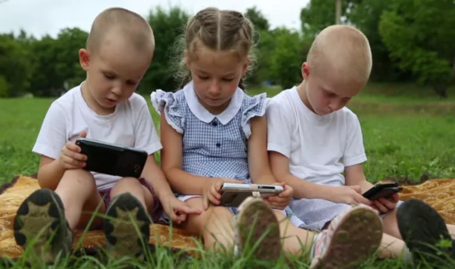
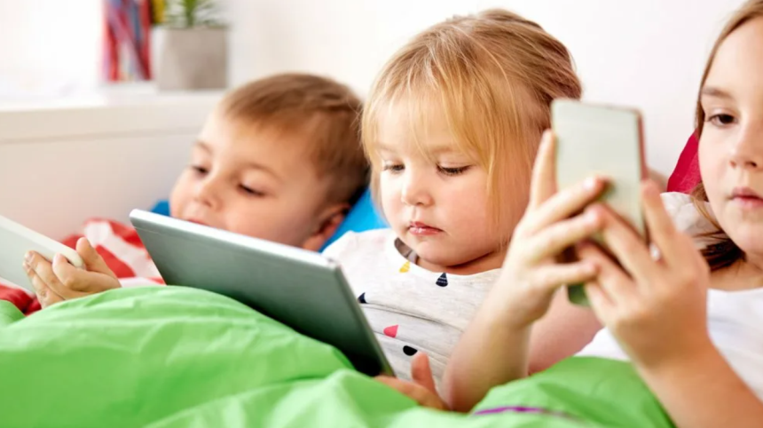
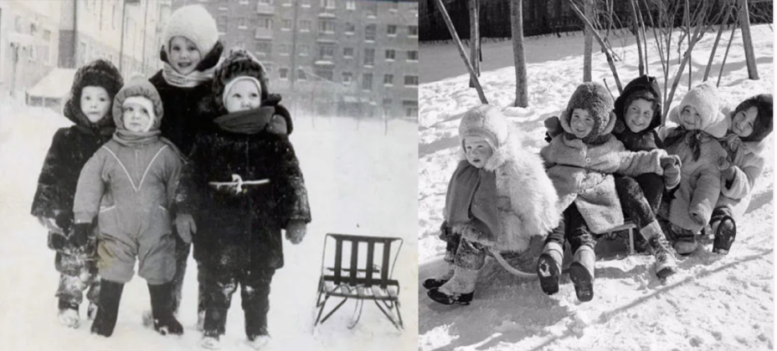
Движение – дверь в обучение! Почему?
Количество и качество движений в дошкольном и школьном детстве существенно снижено по сравнению с детством поколений родителей сегодняшних детей!

Slide 3
Современный дошкольник, какой он?
Сегодня уже не вызывает сомнений тот факт, что современный ребенок не такой, каким был его сверстник несколько десятилетий назад
Умные, настойчивые, требовательные. Повышенная чувствительность и эмоциональность.
Рефлекс свободы. В современном ребенке заложена деятельная натура, но проявится ли она в дальнейшей жизни — будет зависеть от условий воспитания и обучения.
Сфера тела. У современных детей повышенный тонус организма, а также возбудимость и гиперактивность. Задача воспитания современных детей должна состоять в создании условий для снижения гиперактивности, развития сосредоточенности и концентрации внимания, двигательного опыта и физического здоровья.
Сфера разума. У современных детей повышенная потребность к восприятию информации. Эта способность дана современным детям для того, чтобы в век высоких технологий они успевали ориентироваться в информационном потоке. Эта способность дана современным детям для того, чтобы в век высоких технологий они успевали ориентироваться в информационном потоке.
Сфера духа. Современные дети настойчивы и требовательны. Сфера духа современного ребенка наполнена врожденным стремлением к самореализации, к проявлению своей деятельной натуры. Именно этим можно объяснить тот факт, что он очень рано начинает проявлять активность, требует к себе повышенного внимания, стремится поскорее познать окружающий мир. Задача воспитания современных детей должна заключаться в создании условий для развития волевых качеств ребенка: целеустремленности, настойчивости, ответственности и уверенности в себе.
Сфера души. У современных детей повышенные тревожность и агрессия. Воспитание современных детей с повышенной тревожностью и агрессией должно быть ориентировано на создание условий для снятия тревожности и преобразования детской агрессии – разрушающей эмоции – в положительную, т.е. созидательную энергию, насыщенную богатым спектром чувств и эмоций, познавательными потребностями и познавательным интересом.
Особенности развития детей с новым типом сознания свидетельствуют о том, что они отличаются от их сверстников прошлого века и требуют современного подхода в воспитании и образовании.

Slide 4

СТРЕСС стал составляющей частью нашей жизни
Стресс - это защитная реакция организма на изменение условий, в которых существует живой организм, для сохранения внутренней среды (гомеостаза) в границах, пригодных для выживания и размножения вида.

Slide 5


В обучении ребенок встречается со стрессом

Slide 6

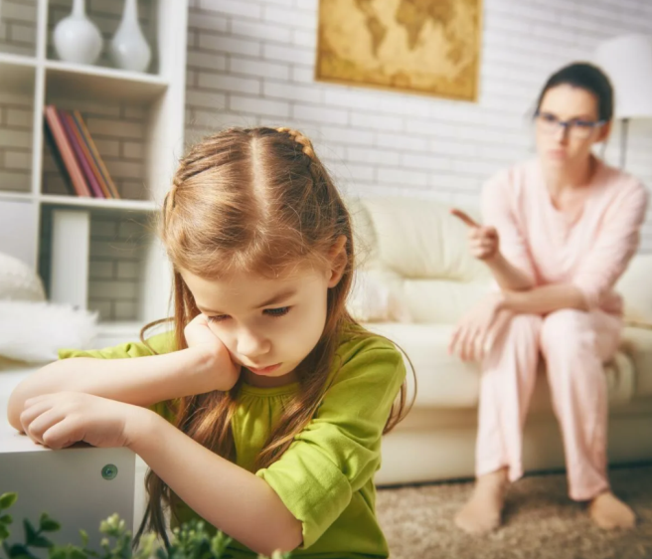
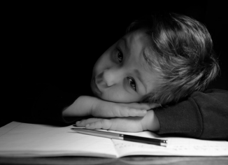
Стрессовые факторы в жизни ребенка
Проблемы, связанные с друзьями, трудности адаптации.
- Возрастные кризисы.
- Развод родителей.
- Серьезные семейные проблемы.
- Небезопасные районы проживания.
- Неадекватный уровень требований к ребенку.
- Дефицит времени, высокие нагрузки.
- Негативное отношение педагога.
- Жестко-авторитарный стиль обучения и общения.

Slide 7

Педагог в начале и в конце учебного года:

Slide 8
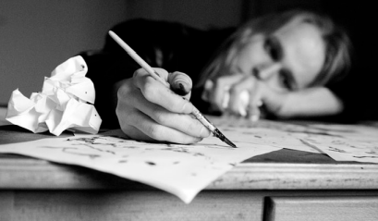
Стресс-факторы в деятельности педагога
Оценка со стороны социума.
Неопределенность (обилие социально-ролевых ожиданий).
Повседневная рутина.
Взаимодействие с различными социальными группами.
Восприятие и осмысление одновременных коммуникаций разнообразного рода.
Поведение и отношение учащихся.

Slide 9

Что в итоге?
Стрессовые факторы снижают качество жизни и качество образования, что обосновывает необходимость разработки, апробации и внедрения инновационных подходов к созданию здоровьесберегающих и здоровьеформирующих условий в образовательных организациях и воспитания здорового образа жизни в том числе с использованием методов детской йоги с целью сохранения и укрепления здоровья каждого ребенка и взрослого участника образовательного процесса.

Slide 10

ЧТО делать?

Slide 11

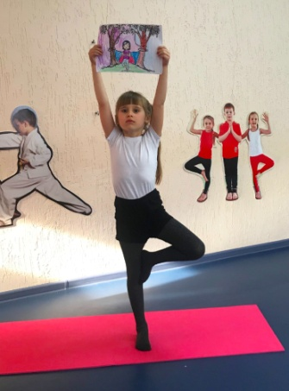
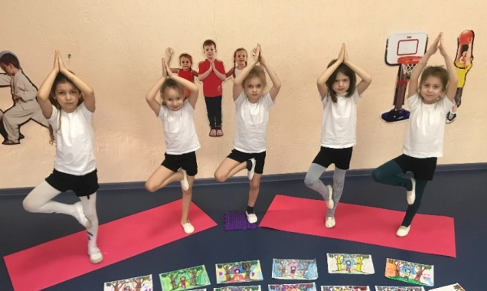
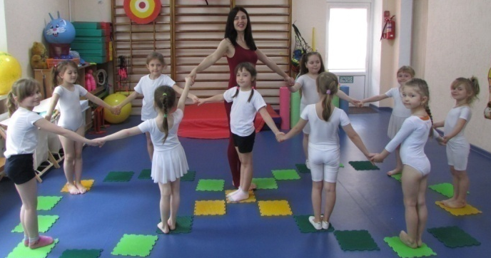
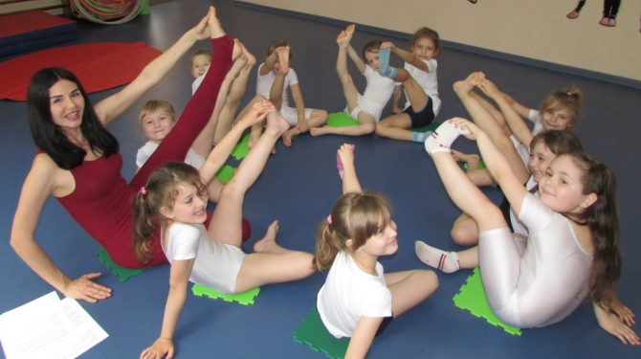
Детская йога. Что это? Как рассказать детям о йоге.
Йога появилась много тысяч лет назад в Индии.
Индийские мудрецы, или гуру, разработали систему упражнений, выполняя которые можно стать абсолютно здоровым.
Гуру полагали, что, развивая физическое тело — они могут укротить разум, улучшить концентрацию и найти свое внутреннее «я», то есть душу.
Они изучали, жизнь растений и поведение животных.
Мудрецы восхищались силой и наблюдатель­ностью хищных зверей и птиц, когда те охотились, их способностью сохранять энергию.
Гуру наблюдали за тем, как животные дышат, и заметили, что те из них, у кого сердце бьется медленнее, как у слона и черепахи, живут намного дольше суетливых и нервных животных с быстрым сердцебиением, таких как мыши и кролики.
Восхищаясь этим сбалансированным, инстинктивным способом существования, гуру, начали подражать движениям животных и их поведению. Так родились классические асаны, или позы зверей.
Гуру любовались огромными деревьями, потому что те были одновременно могучими и гиб­кими. Их корни уходили глубоко в землю и крепко держались за нее, а ветви свободно раскачивались на ветру.
Йоги увидели в этом метафору кодекса жизни человека и поняли, что люди смогут быть счастливее и здоровее, если они тоже будут прочно стоять на земле, сохра­няя при этом гибкость.

Slide 12
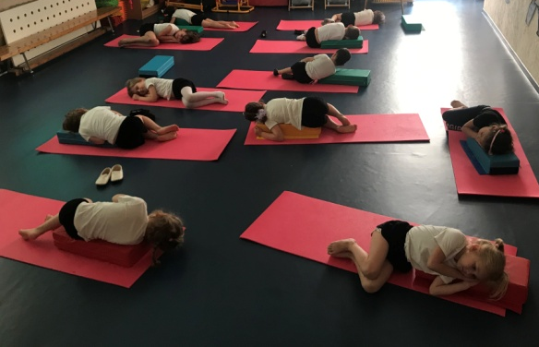
Цели занятий
Благодаря йоге, личность обретает баланс во всех сферах жизни.
Это предполагает полноценное:
физическое развитие;
интеллектуальное развитие;
морально-нравственное развитие;
эстетическое развитие;
формирование разнообразных мотивов, способностей и интересов;
развитие творческого потенциала.
На занятиях основное внимание следует уделять:
тренировке сильного здорового тела,
тренировке спокойного, концентрированного ума
ощущениям внутреннего покоя.

Slide 13
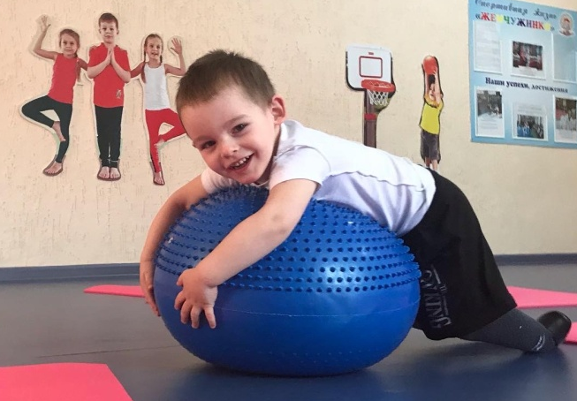
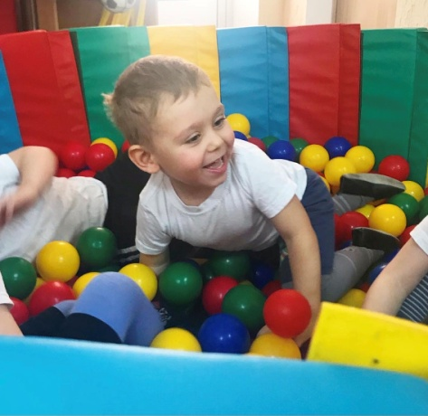
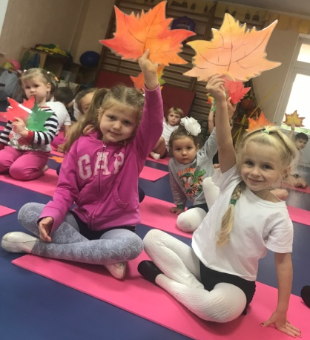
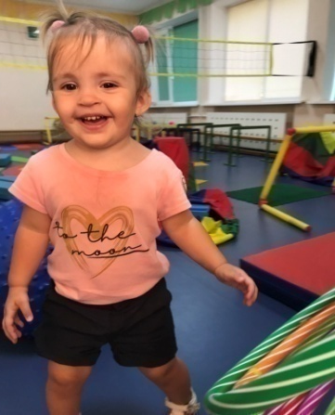
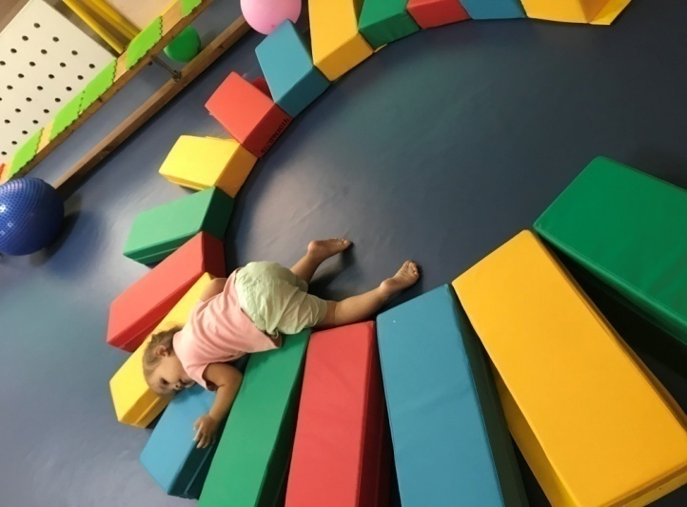
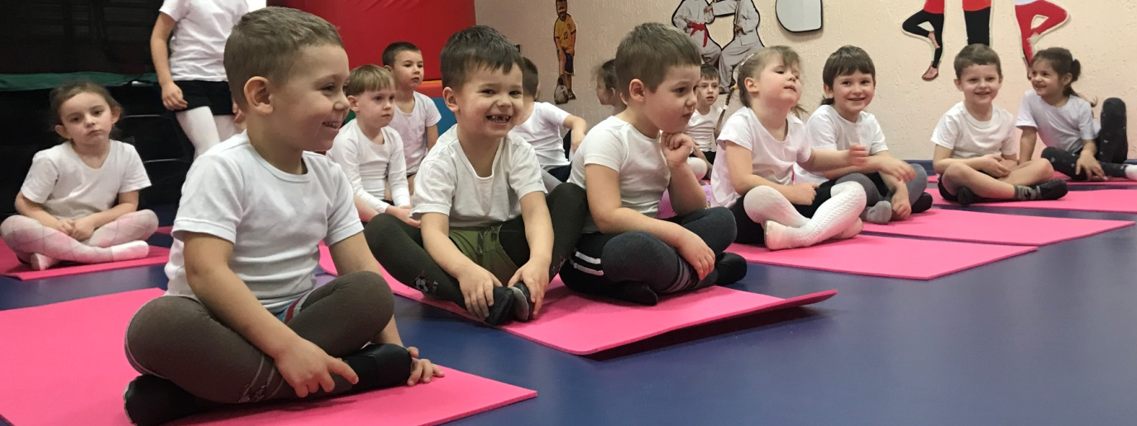
Дети приходят в йогу разные (физическая подготовка, ЧБД, темперамент и тд). Но цели их объединяют:
Каждый ребенок, начиная овладевать статическими асанами, говорит: у меня не получается или мне скучно/неинтересно…
И, по возможности, старается эти позы игнорировать.
А между тем асаны на вытяжение имеют непосредственное отношение к общему физическому и психологическому детскому развитию, а это значит, что и к здоровью в целом.
Я хочу играть! Хочу общаться с другими детьми! Хочу получить радость!
Более старшего дошкольного возвраста: «Хочу получить высокую оценку педагога!»

Slide 14
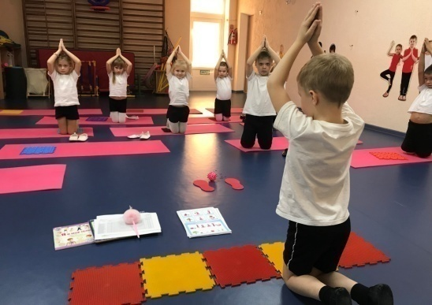
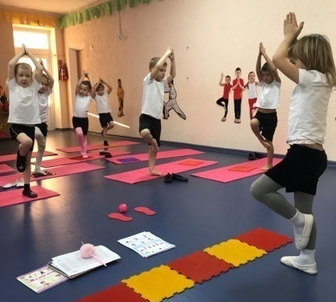
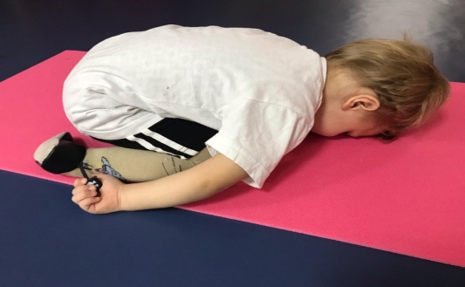
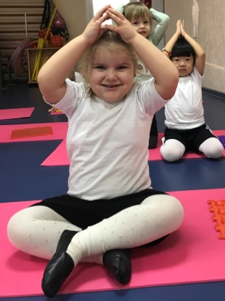

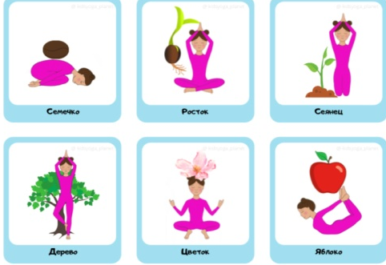
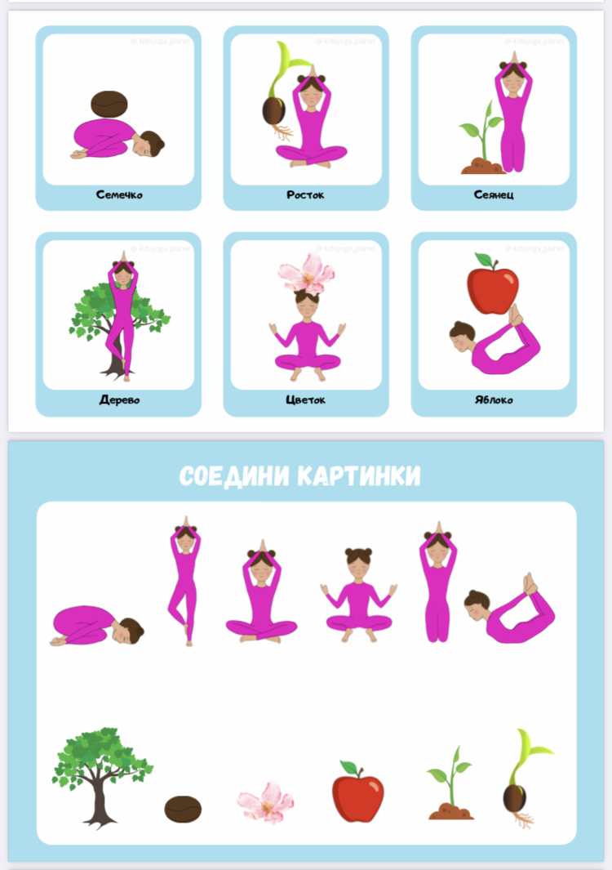
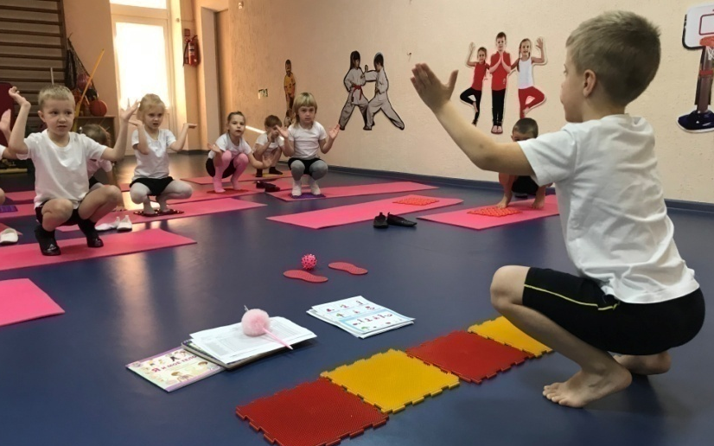
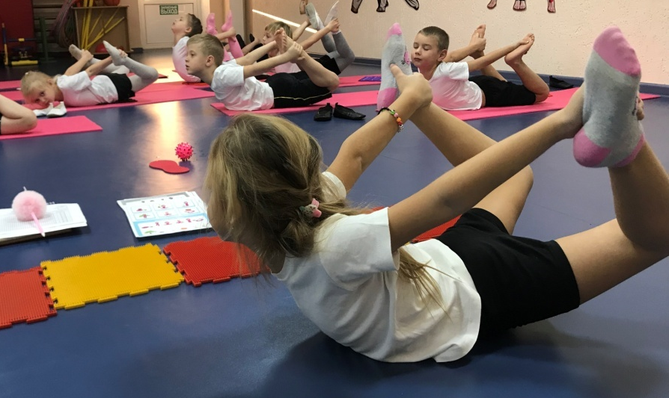
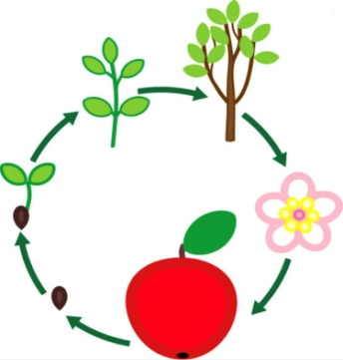
Что делать?. Интегрировать в йогу образовательные области: познавательного, речевого, художественно-эстетического и социально-коммуникативного развития.
Познавательное развитие. Жизненный цикл плодовых деревьев. Яблоня.

Slide 15
Зачем детям практиковать йогу?
Йогические упражнения:
Тонизируют и растягивают мышцы;
Способствуют развитию гибкости, выносливости, силы растущего организма;
Благотворным образом влияют на нервную и эндокринную систему;
Положительно влияют на системы организма, улучшают работу внутренних органов;
Способствует оптимизации мышления, внимания и пробуждается творческий потенциал;
Помогают стать уравновешенным и спокойным, научиться концентрироваться;

Slide 16
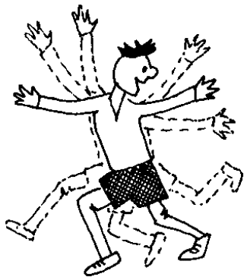




Занятия йогой особенно полезны:
Тревожным, гиперактивным детям либо замкнутыми тихоням. Когда мы не двигаемся и не развиваем вестибулярную систему, мы перестаём принимать информацию из окружающей среды, то есть замыкаемся в себе. Отсюда берётся синдром гиперактивности у ребёнка, или обратный — синдром замкнутости. Йога поможет детям научиться направлять излишнюю энергию в нужное русло.
Часто Болеющим Детям и детям, имеющим ограничения по занятиям активными видами спорта. Занятия йогой помогают укрепить иммунитет дыха­тельной системы (бронхиальная астма, ангина, кашель, насморк, простуда)
Слабым, физическине развитым, детям Занятия йогой являются отличной профилактикой нарушений ОДА, укрепят мышечный корсет и помогут ребенку улучшить осанку. Асаны являются эффективным средством для профилактики заболеваний и в качестве дополнительных методов лечения существующих нарушений здоровья
Старшим дощкольникам, по­лучающим значительную эмоциональную нагрузку. Йога поможет справиться со стрессами повседневной жизни. На занятиях используются упражнения на расслабление, развитие координации, крупной и мелкой мото­рики, что способствует развитию спокойствия, концентрации и эмоционального равновесия у детей и подростков.
Всем детям, испытывающим трудности в общении. Занятия йогой научат проявлять инициативу и помогут стать более решительным

Slide 17
Средства
При показе и объяснении асан огромный простор для фантазии.
Можно взять на себя роль волшебника и превращать детей из одного животного в другое.
Можно волшебником назначать детей по очереди (передавая волшебную палочку), при этом «волшебник» может делать замечания другим детям.
Можно превращаться в разных животных бросая кубик с нарисованными на нем символами, или вращая волчок.
Можно устроить путешествие и, оглядываясь по сторонам, видеть необычных животных.
Можно пойти на экскурсию в зоопарк, в деревню, по городу, поехать на сафари и т.п.
Можно выполнять задания по карточкам, а объяснение упражнения, асаны, виньясы можно сопровождать показом картинок, стишками, загадками
Изобретение новых поз — отличный способ подхлестнуть воображение - точно так же, как первые йоги придумывали АСАНЫ. Можно представить предмет или существо, - это могут быть сказочные персонажи, феи, герои фильмов, привидения, любимое животное, птица либо насеко­мое. Нужно вспомнить, как двигаются эти существа, как они спят или охотятся, и попробовать реализовать это в движении самому.

Slide 18


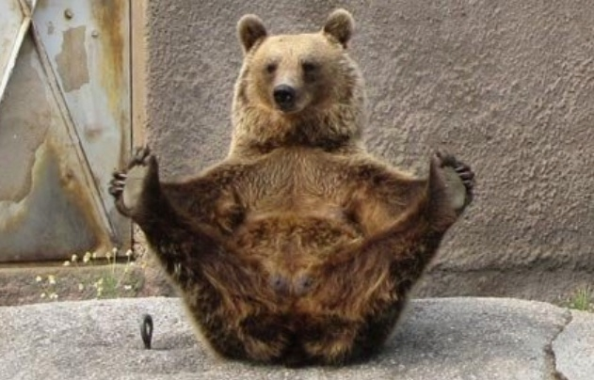
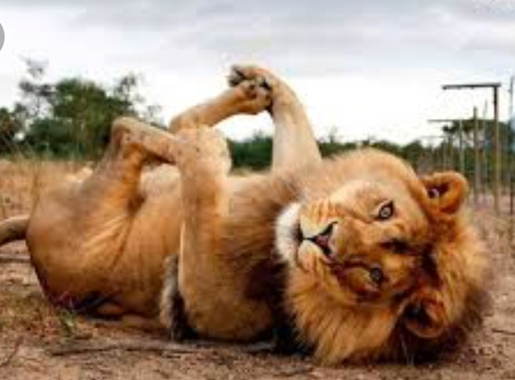
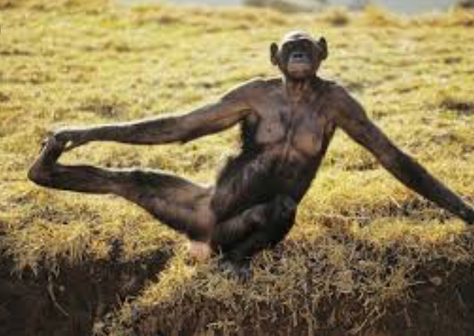
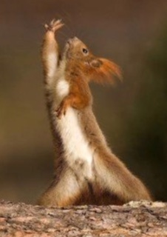
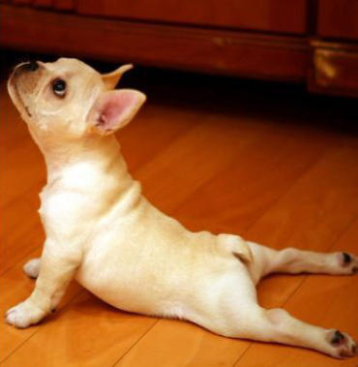
Детская йога – источник радости для ребенка и воспитывающего взрослого! Давайте двигаться! Присоединяйтесь!

